Slide 1
Автоматизація маркшейдерських робіт
Спеціальність 184 «Гірництво»
ОПП Маркшейдерська справа

Slide 2
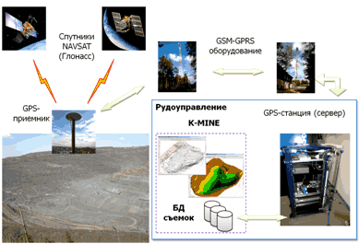
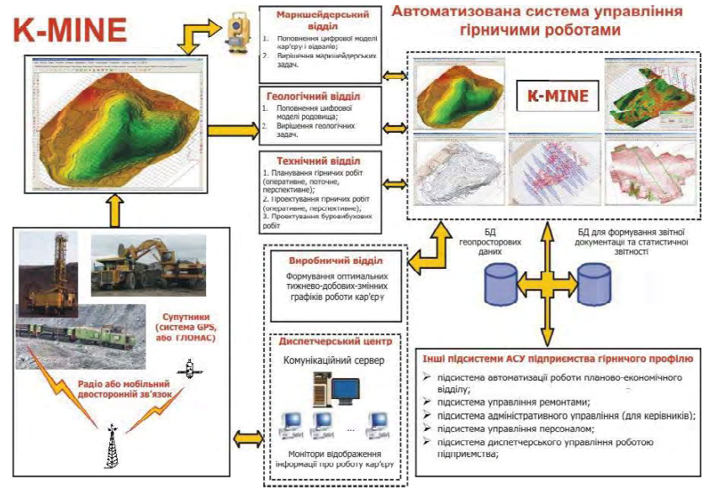
Сучасні технології в маркшейдерії
Цифровізація гірничого виробництва
Автоматизація обробки геодезичних вимірювань
Використання геоінформаційних систем
Інтеграція вимірювальних приладів із програмним забезпеченням

Slide 3
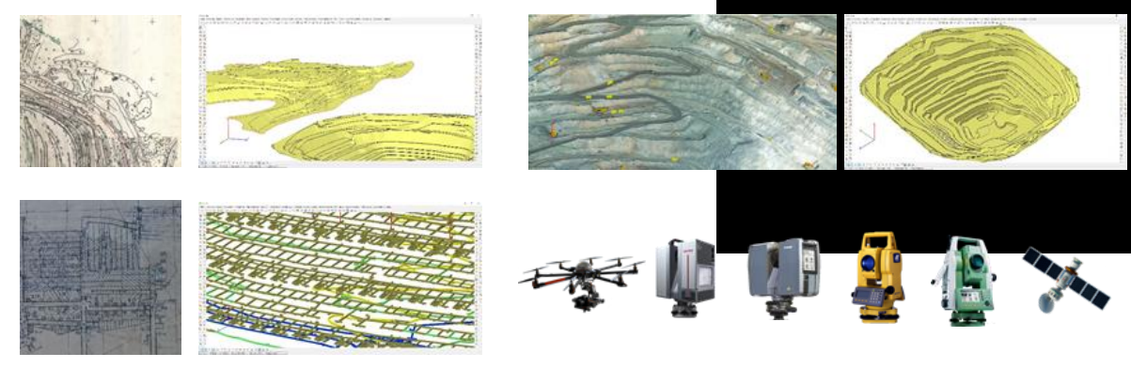
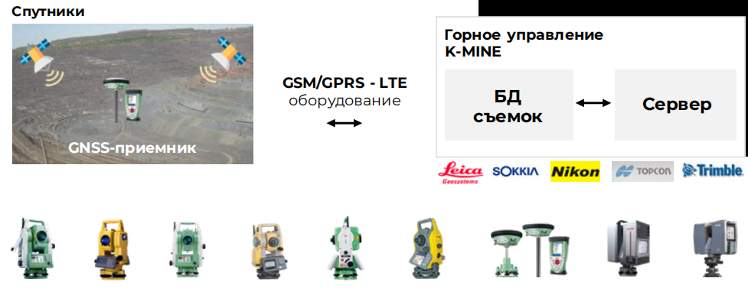
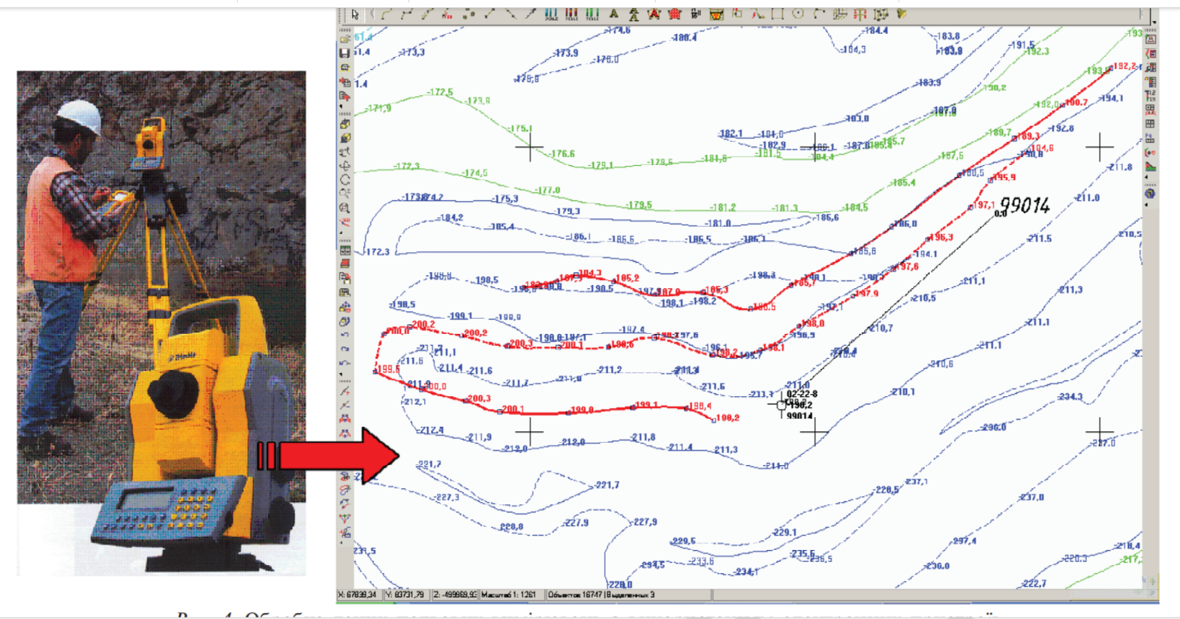
Програмний комплекс K-MINE
Спеціалізована гірничо-геологічна інформаційна система
Створення цифрової моделі кар’єру або шахти
Автоматизація маркшейдерських розрахунків
Побудова планів, розрізів та моделей родовищ

Slide 4
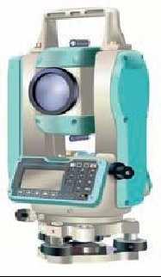
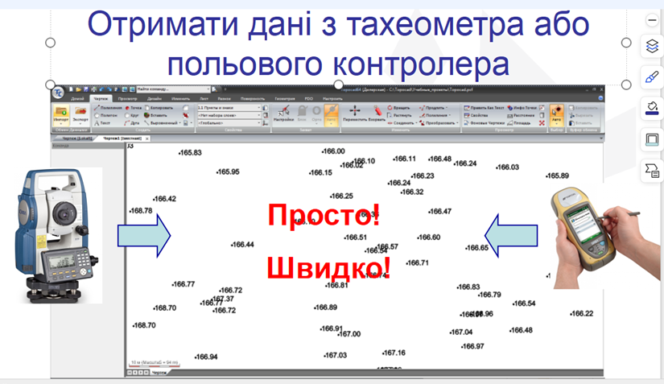
Електронні тахеометри
Імпорт даних із тахеометрів
Сучасні електронні геодезичні прилади
Вимірювання горизонтальних і вертикальних кутів
Вимірювання відстаней лазерним далекоміром
Автоматичне збереження результатів вимірювань
Передача польових даних у цифрову модель
Імпорт вимірювань із польового контролера
Автоматичне формування координат точок
Швидке створення зйомки

Slide 5
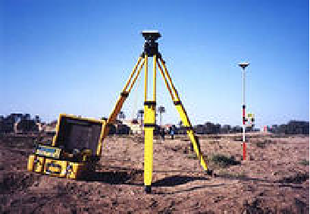
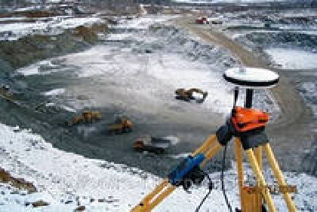
GNSS технології у маркшейдерії
Використання супутникових систем GPS / GNSS
Визначення координат з високою точністю
Застосування RTK режиму
Побудова опорних геодезичних мереж

Slide 6
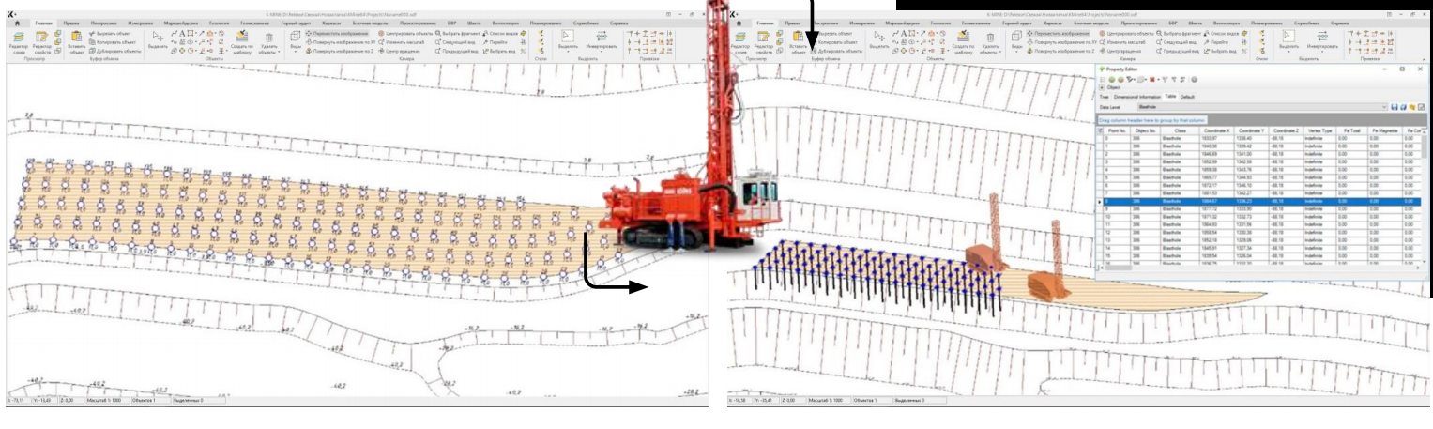
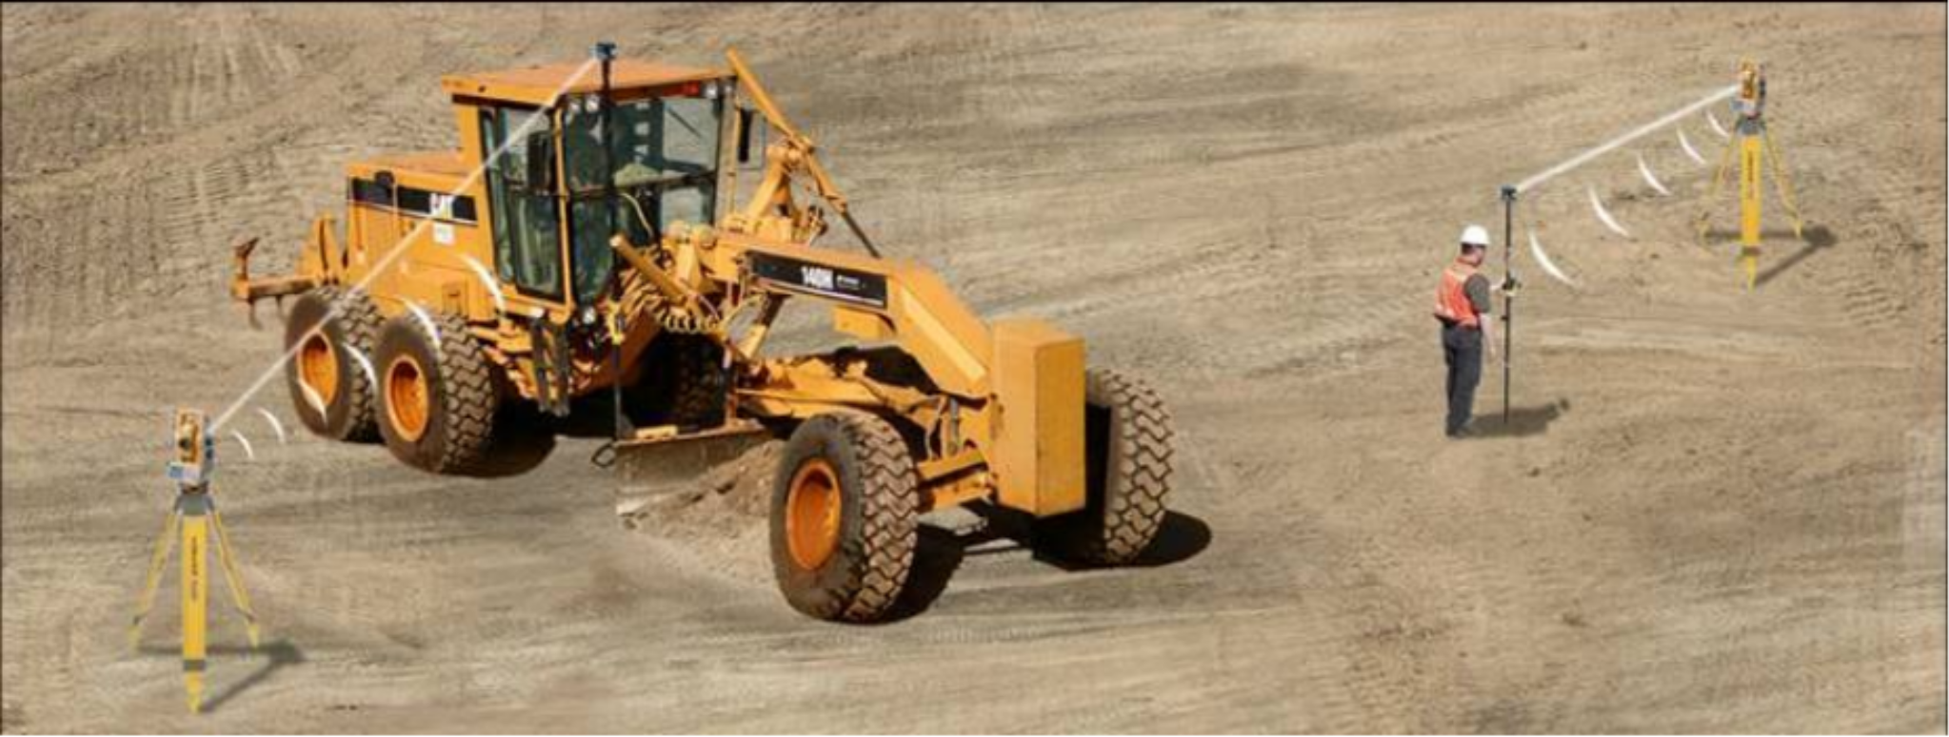
Застосування у кар’єрах
Маркшейдерський контроль гірничих робіт
Визначення координат уступів
Контроль розвитку кар’єру
Побудова цифрової моделі рельєфу

Slide 7
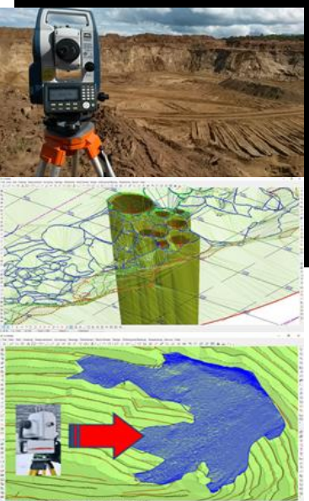
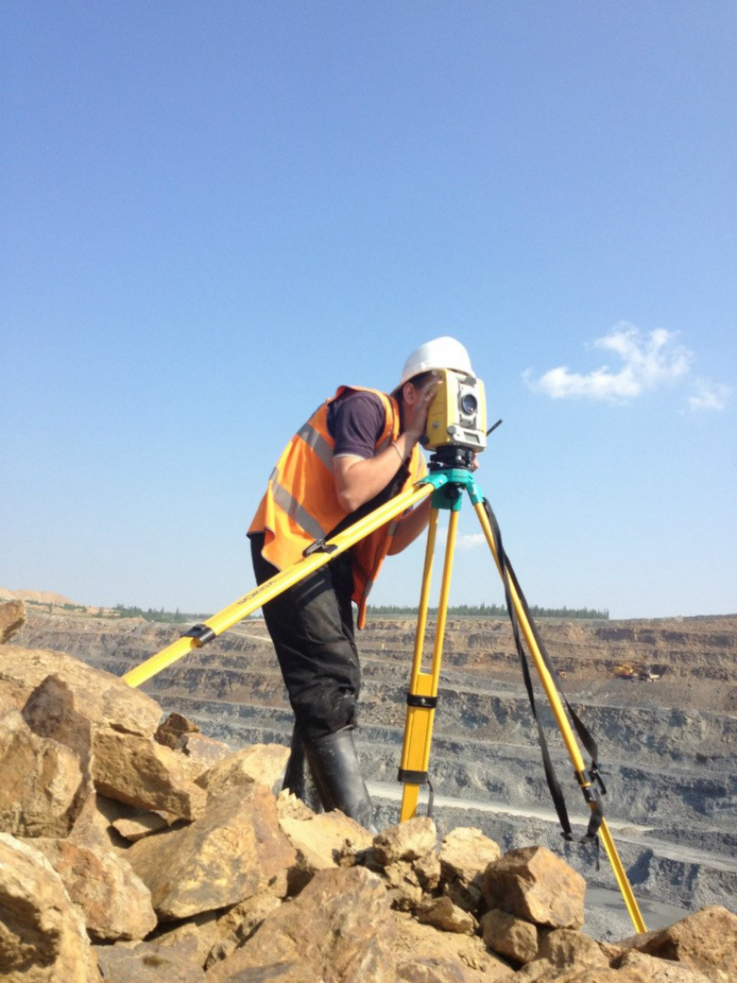
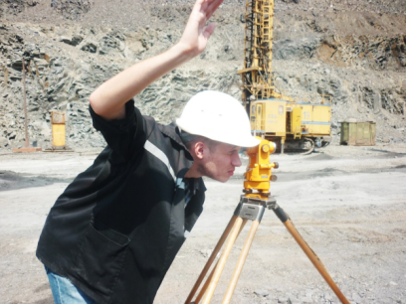
Маркшейдерські вимірювання
Тахеометрична зйомка
Побудова опорних мереж
Контроль координат і висот
Застосування сучасних приладів
Автоматизована обробка результатів
Виконання зйомки уступів
Визначення координат
характерних точок
Побудова топографічних планів
Контроль гірничих робіт

Slide 8
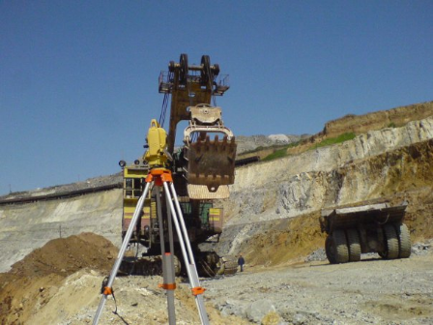
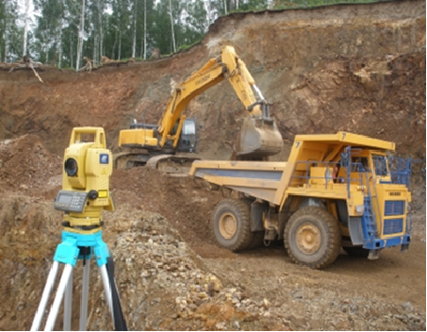
Контроль гірничої техніки
Системи позиціонування техніки
GNSS контроль руху машин
Оптимізація роботи кар’єру
Підвищення продуктивності

Slide 9
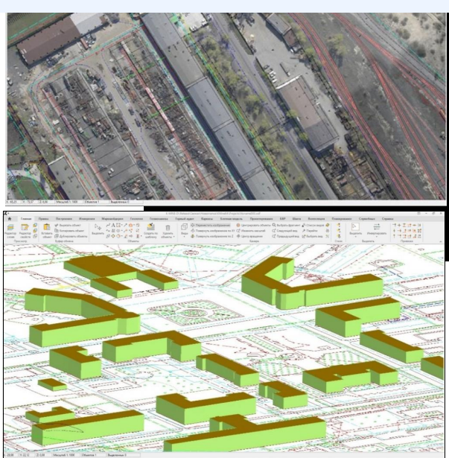
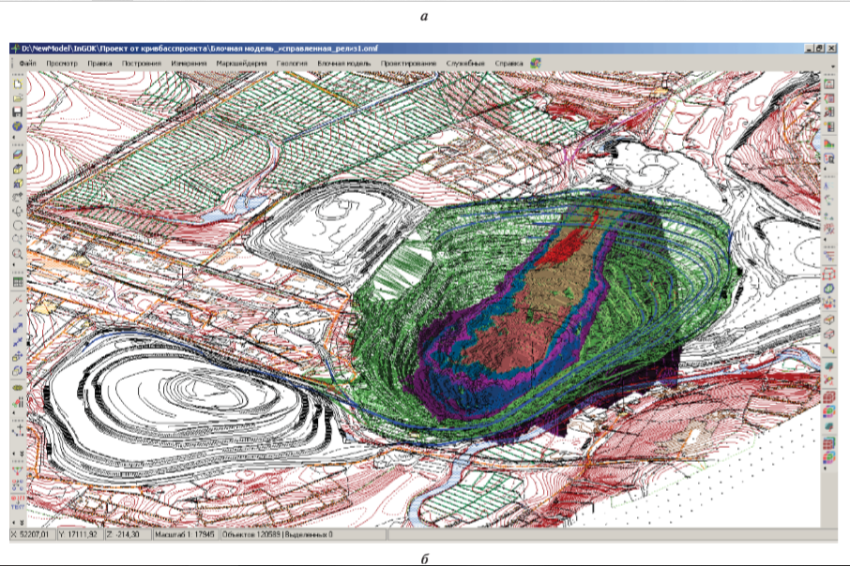
Цифрова модель родовища
Створення 3D моделі кар’єру
Аналіз геометрії уступів
Розрахунок об’ємів гірничої маси
Планування гірничих робіт

Slide 10
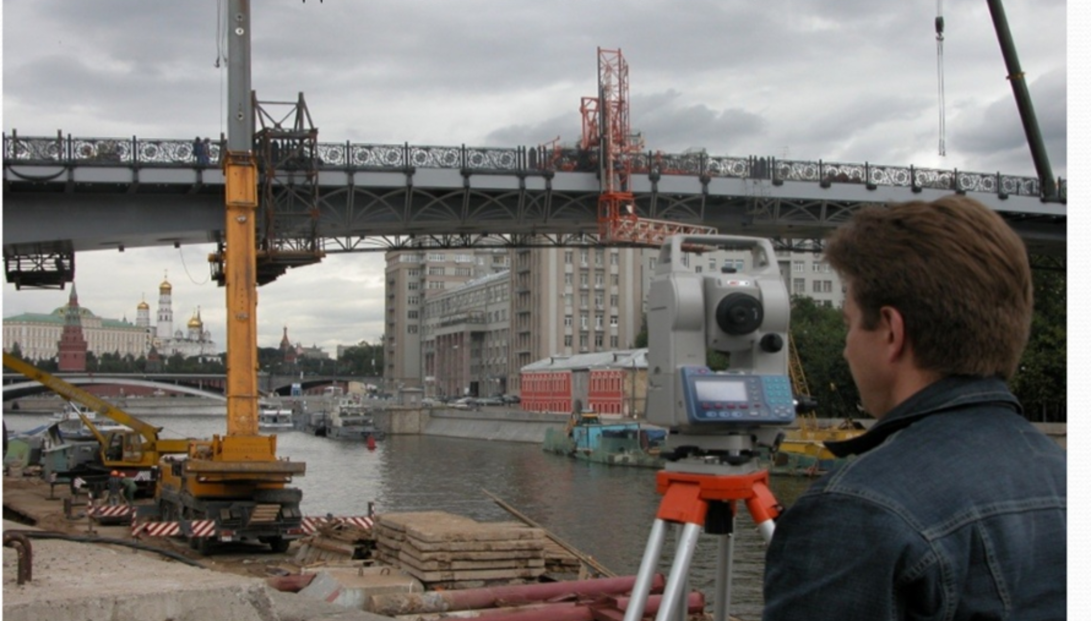
Переваги автоматизації
Підвищення точності вимірювань
Скорочення часу камеральної обробки
Зменшення людського фактору
Ефективне управління виробництвом
Передача польових даних у цифрову модель
Імпорт вимірювань із польового контролера
Автоматичне формування координат точок
Швидке створення зйомки

